Slide 1
241127 실험 결과

Slide 2
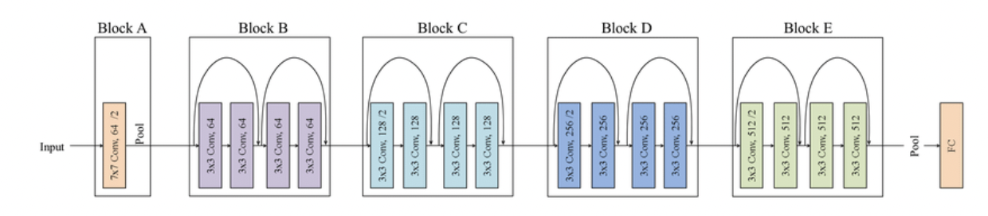
BatchNorm Statistics 이용
📍 MSELoss(pretrain mean, test image mean) + MSELoss(pretrain var, test image var) 값이 가장 작은 augmented image 하나만 선택
1️⃣
2️⃣
3️⃣
4️⃣
5️⃣
지난 회의 내용
Batchnorm layer 의 평균값 혹은 분산값을 따로 확인해보기 ∵ 평균이 갖는 정보와 분산이 갖는 정보가 다를텐데 둘을 모두 합산해버리는 것은 정보를 망칠 수 있음
각 레이어별 값을 정규화 시킨 후 동일한 가중치로 divergence 점수 합산하기 ∵ 각 layer 마다 값의 범위가 다르므로 최종 divergence 점수에 특정 레이어의 값이 과도하게 영향을 많이 미칠 수 있음

Slide 3
BatchNorm Statistics 이용
📍 MSELoss(pretrain mean, test image mean) + MSELoss(pretrain var, test image var) 값이 가장 작은 augmented image 하나만 선택
지난 회의 내용
Batchnorm layer 의 평균값 혹은 분산값을 따로 확인해보기 ∵ 평균이 갖는 정보와 분산이 갖는 정보가 다를텐데 둘을 모두 합산해버리는 것은 정보를 망칠 수 있음
각 레이어별 값을 정규화 시킨 후 동일한 가중치로 divergence 점수 합산하기 ∵ 각 layer 마다 값의 범위가 다르므로 최종 divergence 점수에 특정 레이어의 값이 과도하게 영향을 많이 미칠 수 있음
실험 결과
Baseline : 아무것도 적용하지 않고 source domain 으로만 학습 -> target domain 단순 예측 (domain shift)
Basline_TTA : source domain 으로만 학습 -> 20개의 TTA 를 단순히 합산
정규화 : 각 레이어별로 갖는 통계량들을 각각 정규화 시킨 뒤 divergence 계산
f1 | Baseline | Baseline_TTA | 평균+분산 | 평균만 | 분산만 | 정규화(평균+분산) | 정규화한 평균만 | 정규화한 분산만
All | 0.6592 | 0.60688 | 0.4665 | 0.4918 | 0.4777 | 0.5875 | 0.5123 | 0.609
Repeat | 0.7154 | 0.71536 | 0.5518 | 0.6124 | 0.5569 | 0.7214 | 0.6645 | 0.7474
Brightness | 0.5140 | 0.52908 | 0.4185 | 0.4225 | 0.4429 | 0.5336 | 0.4471 | 0.5438
cameraz | 0.5620 | 0.55288 | 0.4325 | 0.4169 | 0.4217 | 0.5172 | 0.4282 | 0.5250
lcondition | 0.5921 | 0.587 | 0.4625 | 0.5056 | 0.4906 | 0.5959 | 0.5275 | 0.6248

Slide 4
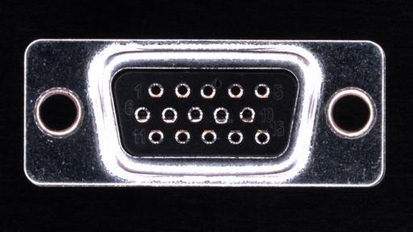
Domain Classifier 이용 아이디어 개요
[target일 확률, source일 확률]
augmented image
domain classifier … [0.09, 0.91]
source 와 가장 가깝게 원복됐다고 판단하여
해당 이미지에 대한 예측 확률을 최종 예측 확률로 선정
domain classifier … [0.49, 0.51]
…
domain shifted image
domain classifier … [0.72, 0.28]
Class classifier
모델 구조
ResNet101 이용
Feature Extractor 만 공유
각각 Task 별 두개의 Multi head
domain classifier … [0.55, 0.45]
Feature extractor
Domain classifier

Slide 5
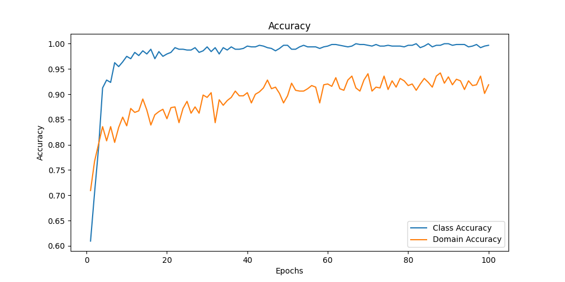
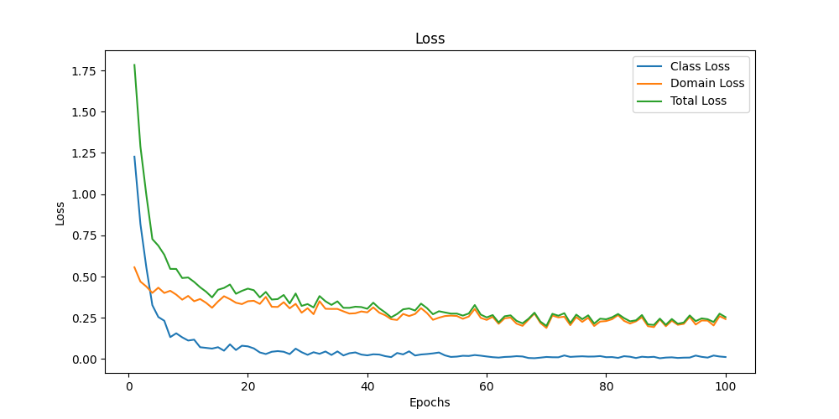
Domain Classifier 이용 실험 결과
이전 실험
결함 유형을 분류하는 기존의 classifier (ResNet모델) 따로 / 도메인이 original 인지 augmentation 되었는지 분류하는 domain classifier (VIT) 를 별도로 학습 - ResNet : 클래스 분류력 높음 / 도메인 분류력 낮음 VIT : 클래스 분류력 낮음 / 도메인 분류력 높음 - 전반적으로 도메인을 분류하는 성능이 매우 낮음 (VIT32 에서 정확도 0.7~0.74)
현재 실험
ResNet101 모델을 기반으로 Feature Extractor는 공유하고, 각각 두 개의 classification head 를 갖는 Multi-task 모델 구성
도메인 분류의 경우 Source domain 의 원본 = 1 / augmentation 이 적용됐을 경우 = 0 으로 분류하도록 학습
Epoch 100 까지 학습한 결과 아래와 같음
Test set 으로 실험 결과: Class accuracy: 0.7960 / Domain accuracy: 0.8921

Slide 6
Domain Classifier 이용 실험 결과
Selected idxs: [ 0 6 7 15 17]
Source Probability:
[0.00010683549771783873, 6.331817847815557e-10, 3.0585807459871175e-14, 6.593612103793917e-14, 6.292116161432659e-09, 2.2635496861767024e-05, 0.00010683549771783873, 0.00010683549771783873, 3.00061014968378e-06, 3.3141063227049017e-09, 4.68084251914469e-11, 5.028811074225814e-07, 1.5115087215049236e-16, 1.76910175397893e-09, 2.405117811576929e-05, 0.00010683549771783873, 3.641636590575409e-18, 0.00010683549771783873, 6.292116161432659e-09, 2.68761035648879e-09, 6.292116161432659e-09]
Class Prediction:
tensor([[[0.2948, 0.1906, 0.1244, 0.2897, 0.0084, 0.0922]], #0
[[0.0807, 0.0060, 0.7645, 0.1412, 0.0017, 0.0058]],
[[0.6570, 0.0323, 0.1072, 0.0969, 0.0405, 0.0661]],
[[0.9102, 0.0099, 0.0023, 0.0147, 0.0036, 0.0594]],
[[0.5820, 0.0694, 0.0324, 0.2063, 0.0039, 0.1060]],
[[0.2441, 0.1838, 0.1507, 0.3283, 0.0072, 0.0859]],
[[0.2948, 0.1906, 0.1244, 0.2897, 0.0084, 0.0922]], #6
[[0.2948, 0.1906, 0.1244, 0.2897, 0.0084, 0.0922]], #7
[[0.1102, 0.0010, 0.0127, 0.8682, 0.0064, 0.0014]],
[[0.4081, 0.0645, 0.0496, 0.2854, 0.0030, 0.1894]],
[[0.5341, 0.0467, 0.0787, 0.0832, 0.0157, 0.2415]],
[[0.1873, 0.1817, 0.1835, 0.3662, 0.0093, 0.0721]],
[[0.6633, 0.0281, 0.0084, 0.0622, 0.2178, 0.0202]],
실험 결과
가장 source domain 이라고 예측하는 확률이 높은 augmentation 선택
원본 이미지(맨앞) + augmentation 된 20개의 이미지 = 총 21개의 TTA 중 선택 +) online augmentation image 들 중 1~3개씩 선택되는 경향이 있음 선택되는 것들의 source 라고 예측할 확률이 모두 같음 / 클래스 예측 확률이 모두 같음 똑같게 augmentation 되는 건 아님 -> 추후 확인 필요
 | Accuracy | F1 score
All | 0.84 | 0.7443
Repeat | 0.865 | 0.8572
Brightness | 0.845 | 0.8259
cameraz | 0.8175 | 0.8059
lcondition | 0.8325 | 0.8236
굉장히 좋은 성능을 보임 -> 반복실험이나 검증 필요…
Notes:
만약 이게 잘 나온다면 어떻게 발전시킬 수 있을쥐…

Slide 7
Domain Classifier 이용 실험 결과
실험 결과
Multi task 모델의 도메인별 분류 정확도 (source vs augmentation 으로 학습 ➡️ source vs target domain 인지 Test)
Repeat 의 분류 정확도 : 0.92
Brightness 의 분류 정확도 : 0.71
Cameraz 의 분류 정확도 : 0.9875
Lcondition 의 분류 정확도 : 0.6725
Brightness 와 Lcondition 의 경우 약 35% 정도를 target 인데 source domain 이라고 잘못 분류
 | original image | tta image
all | 1127 | 473
repeat | 358 | 42
brightness | 254 | 146
cameraz | 267 | 133
lcondition | 248 | 152
도메인별 TTA 때 original 이미지로 예측한 수 / augmentation 된 이미지로 예측한 수
Notes:
추후 repeat 에서 어떤 augmentation 이 뽑혔는지 확인

Slide 8
Notes:
https://www.notion.so/Baseline-1227-165a1d59cb8180d8979fe981ca39a31b

